Slide 1


NSD
课表小助手
界面原型迭代汇报
第八小组

Slide 2



01
界面原型展示
CONTENS
02
软件价值分析
03
软件功能特性
04
任务达成情况

Slide 3





01
界面原型展示
使用figma进行软件界面原型的展示

Slide 4
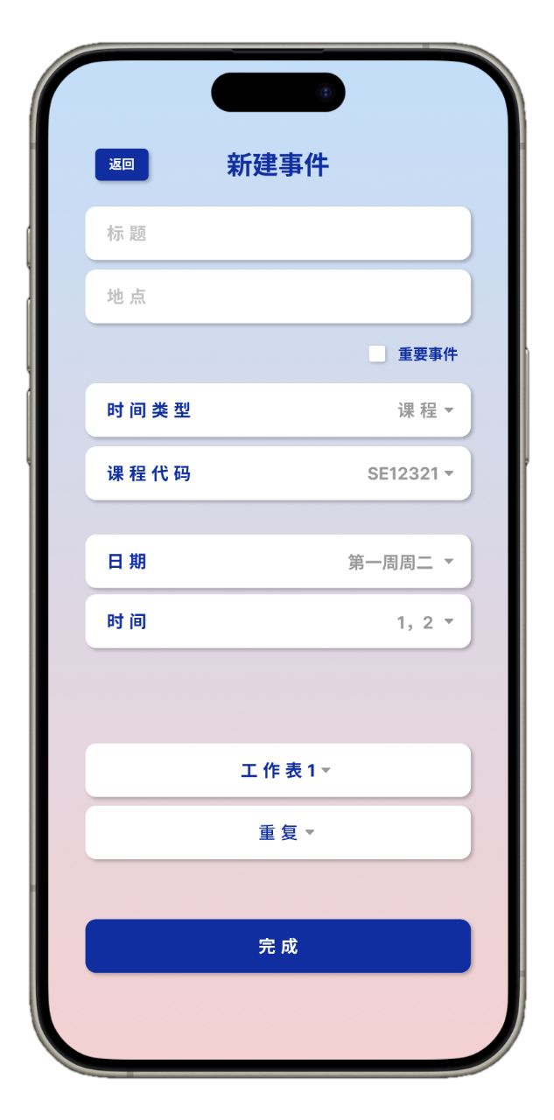
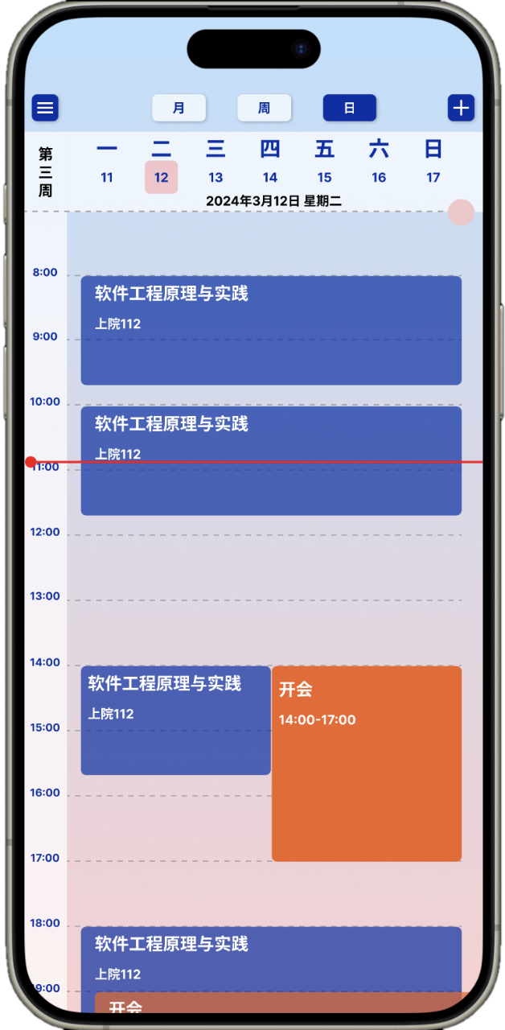

界面原型展示
使用figma进行ui界面的绘制和展示
figma链接
使用figma进行了ui界面原型的绘制
使用figma进行了ui交互的设计
制定了颜色/按钮/字体规范
保证了样式的统一
方便后续开展

Slide 5
02
软件价值分析
NSD课表小助手app的软件价值分析

Slide 6

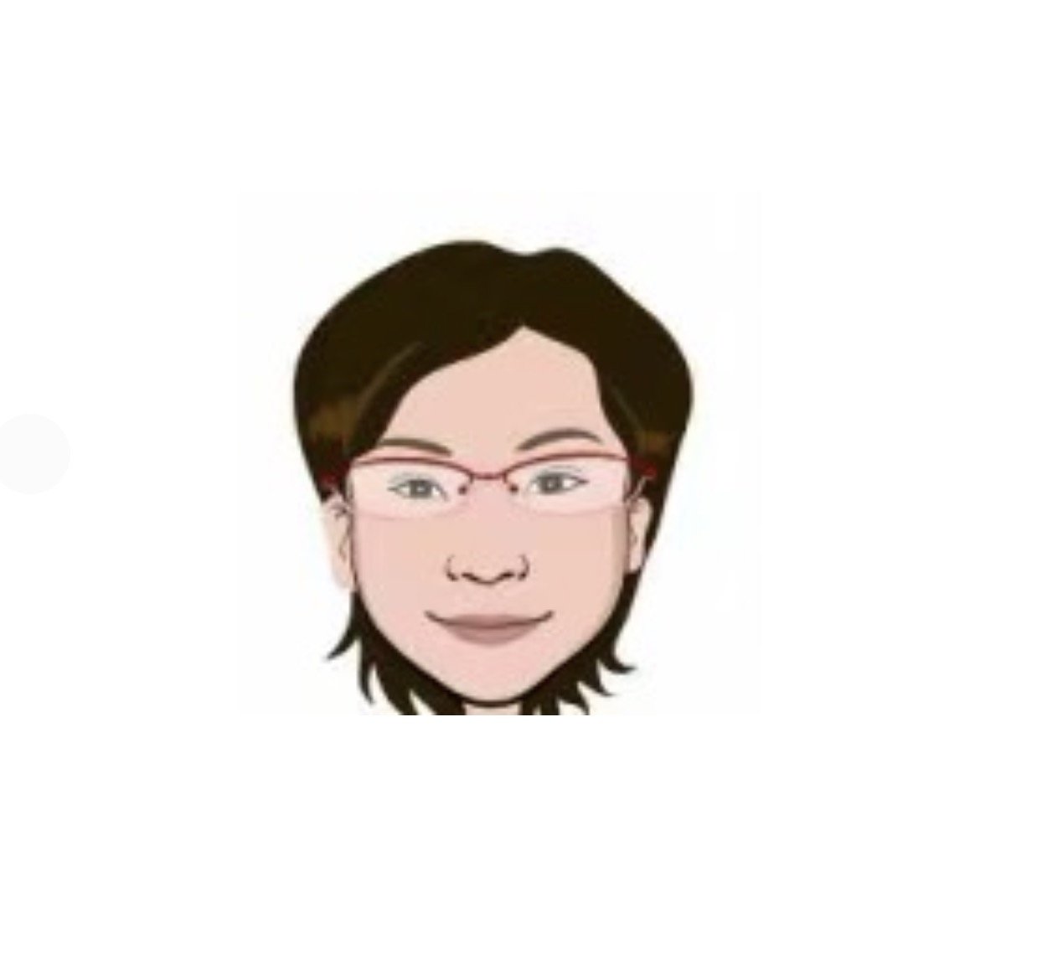
目标人群
针对广大师生，尤其是交大师生
大学生：
今天课好多，还有社团会议，好像有点冲突，我想要一款可以提醒我课程与日程的app。我还想要把每门课的笔记添加到课表中，同时可以和同学和老师随时交流课程学习经验。
老师：
我想要了解一下，我这周有几节课，需要周几去给学生上课，周几可以给研究生开组会，周几需要给甲方提出方案，所以我需要一款app可以随时提醒我这些事件。并且，我想在上课前上传我讲课用的ppt，同时课后想在论坛了解一下学生有什么问题，随时交流讨论。

Slide 7
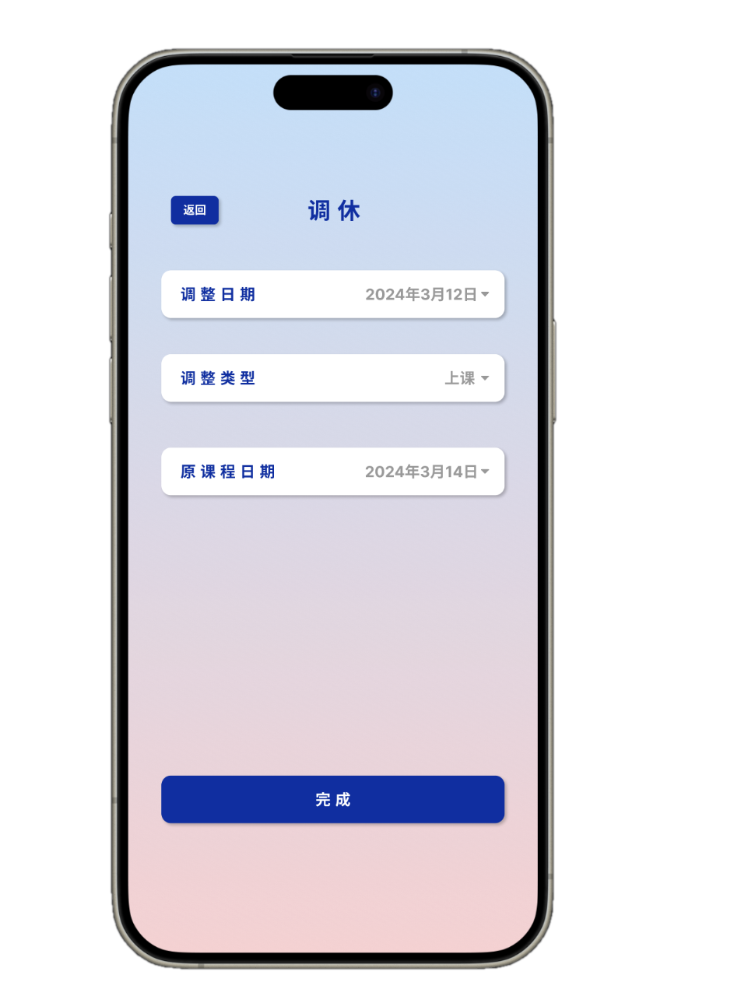
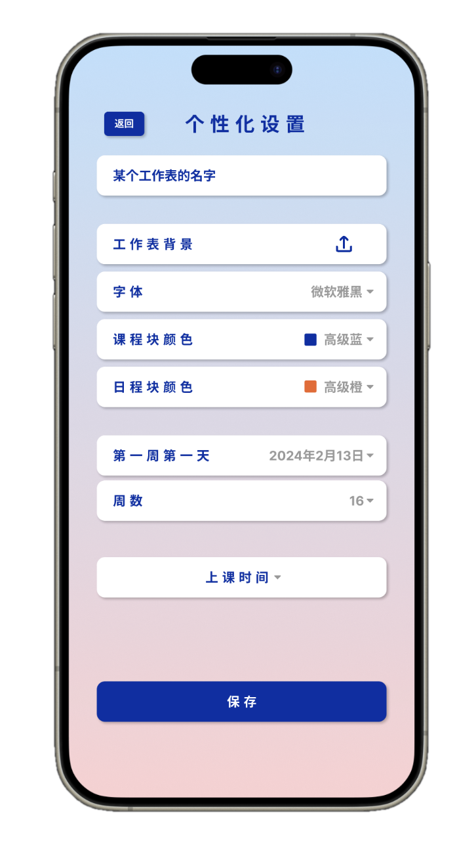
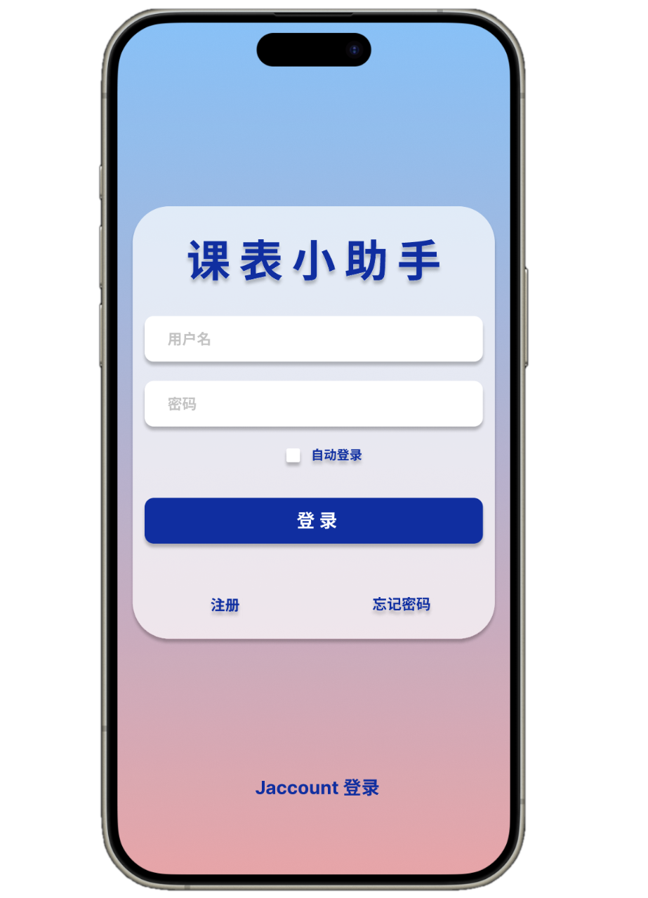
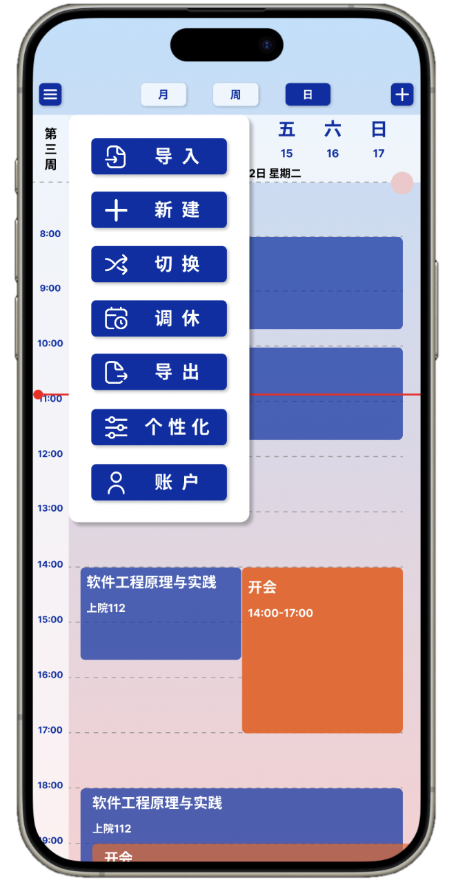
软件价值分析
NSD课表小助手
将日程管理与课程管理集成
大学生对于一个集成化好、功能强大、页面美观的课表软件的强需求
页面个性化程度高
将日程管理与课表管理集成
课程论坛一键可达
课堂笔记随记随查
页面个性化程度高
课表编辑方便（随时增减、支持自然语言识别）
页面清晰、美观，使用便捷
应对节假日调休有专门的适配功能
应对节假日调休有专门的适配功能
课堂论坛与课堂笔记集成

Slide 8

产品目标
个性化设置
课表导入
满足“日”与“月”视图，用上滑和点击日切换，左右滑动切换日，个性化设置每张工作表。
提供从学校平台导入课程表的功能
登录方式
事件处理
功能延展
校外用户账户登录
校内甲亢登录方式
增删改课程和日程，编辑其重要信息，支持用户手动或者通过自然语言处理技术。
演示文稿是一种实用的工具，可以是演示，演讲，报告等。大部分时间。

Slide 9
03
PROJECT PRESENTATION
软件功能特性
NSD课表小助手app的功能特性与优点分析

Slide 10


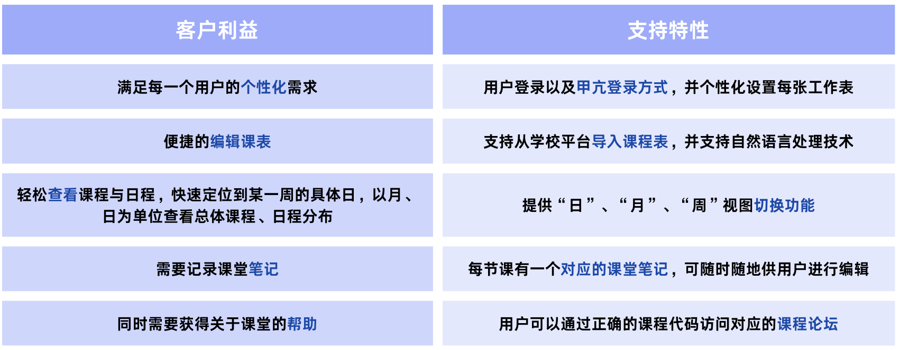

功能特性与优点

Slide 11
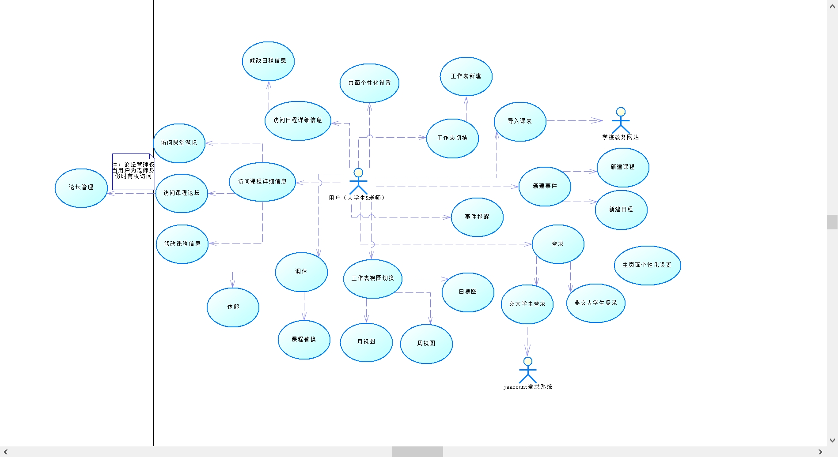
use-case用例模型

Slide 12
04
WORK PLAN
任务达成情况
小组目前的任务达成情况

Slide 13
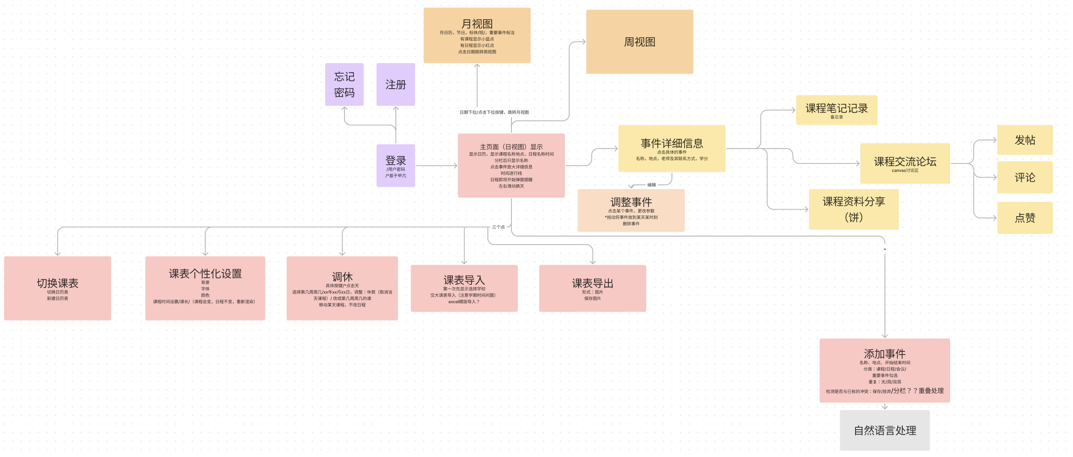
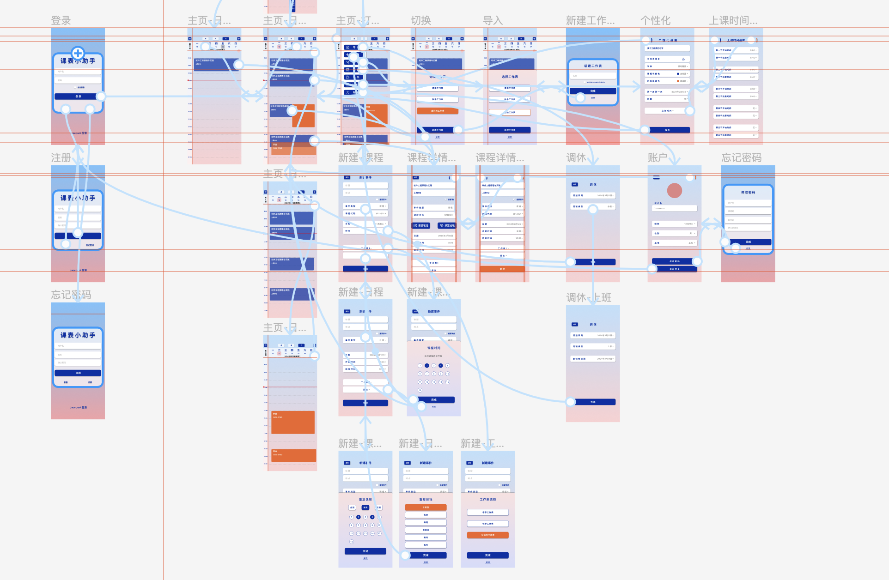

任务达成情况
需求分析
3月5日开始
小组讨论，对项目功能和用户需求进行了详尽的描述和分析。
功能确定
3月7日
初步确定了具体需要实现的功能。
Vision文档
3月12日
Vision 文档编写完成，确定了项目的整体愿景和目标的清晰定义。
用例建模
3月14日
依据项目架构，实现用例建模。

Slide 14
THANK YOU
敬请指正
第8小组

